Slide 1
«Утро - Пер Гюнт »
Эдварда Грига .
Выполнила: Сорина Анастасия 2в

Slide 2
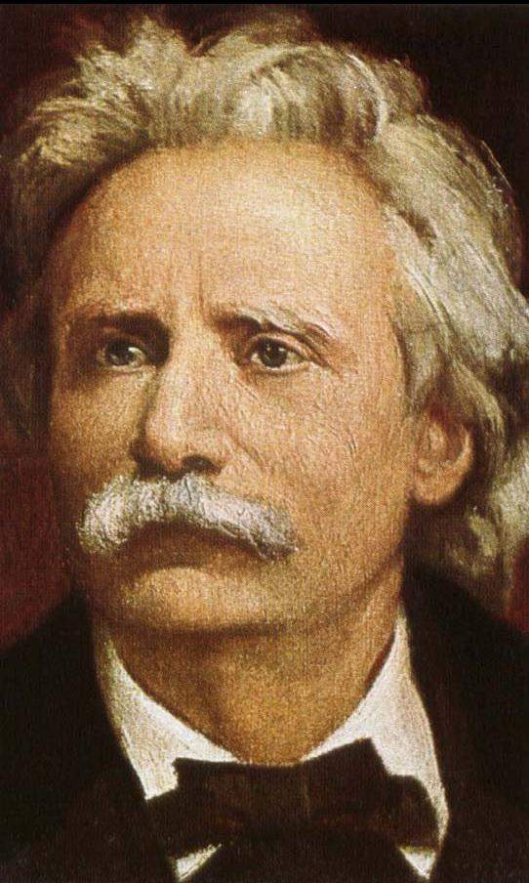
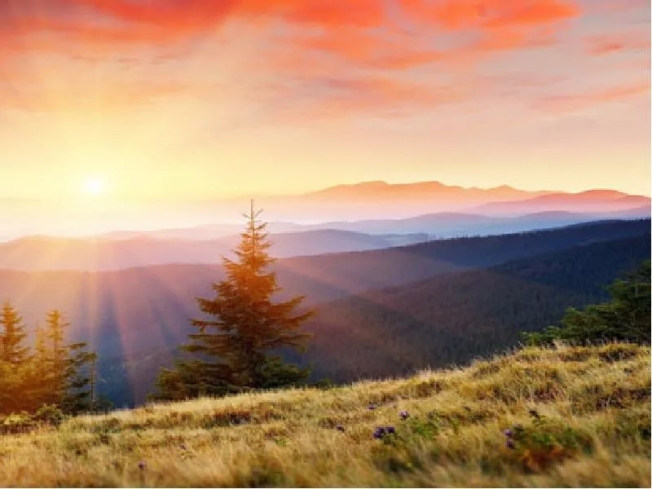
Эдвард Григ (1843-1907гг.)
Утро - Пер Гюнт

Slide 3
История создания музыкального произведения:
Работа над пьесой продолжалась на протяжении 1867 года. Осенью, когда писатель находился в Сорренто он окончательно закончил работу над сочинением, состоящим из 5 актов, и не делящегося на картины. За основу был взят герой из народного фольклора Норвегии, при этом Ибсен постарался наполнить его характерными качествами романтика, который находится в постоянных странствиях, поисках, и упускает в своей жизни по-настоящему важное чувство. Тем не менее, главными качествами Пер Гюнта можно считать отважность, смелость и желание совершать отчаянные поступки.
В конце 1873 года началась редакция произведения для постановки. Ибсен был очень внимательным к каждой детали, особенно важную роль для него играла музыка. Писатель подумал, что никто лучше не справится с задачей сочинить такое музыкальное сопровождение, которое могло бы передать атмосферу действия, чем Эдвард Григ. В те времена композитор был известен на весь мир. До этого Григ не единожды писал романсы на стихи Ибсена, поэтому музыкант охотно согласился на сотрудничество. При этом писатель точно знал, какую музыку хочет для конкретного акта.

Slide 4
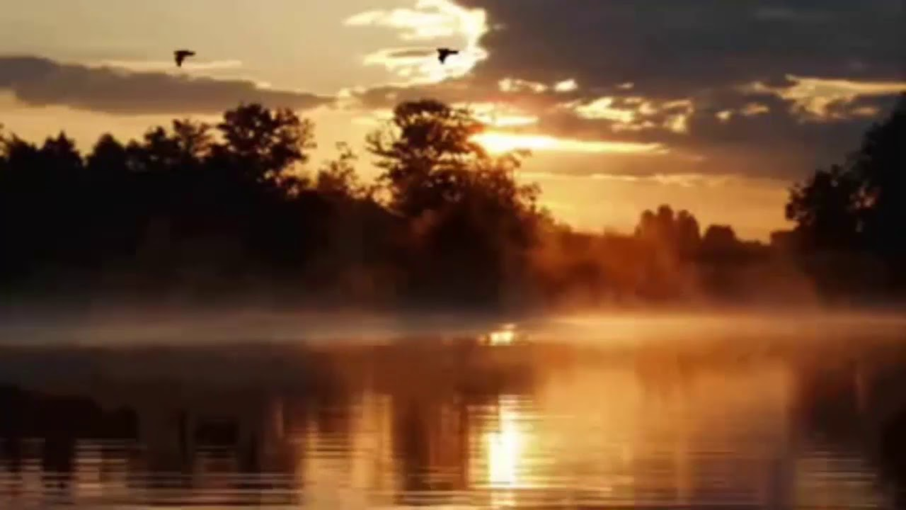
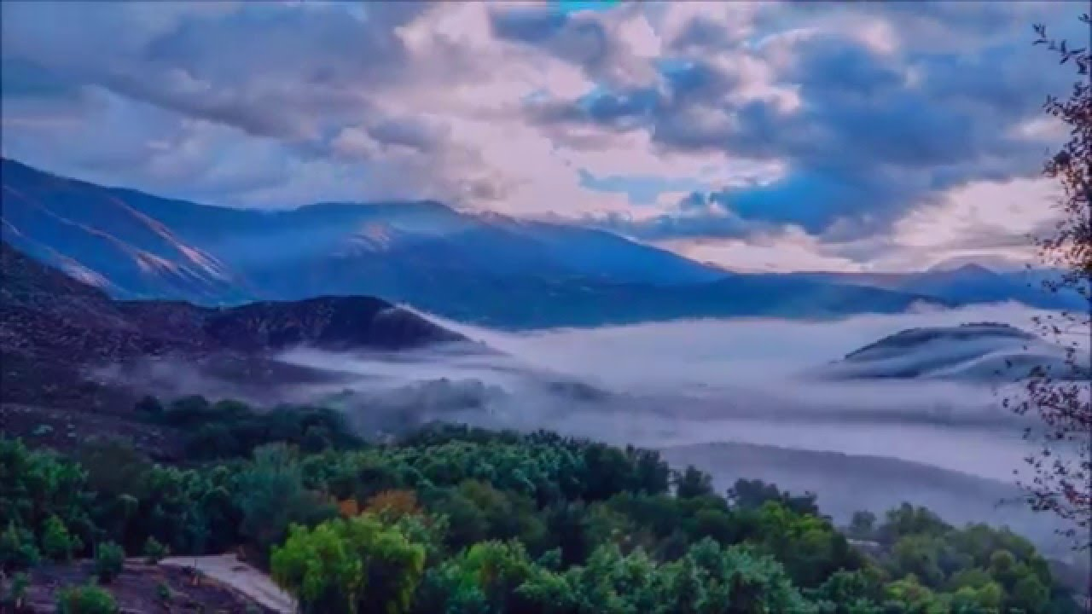
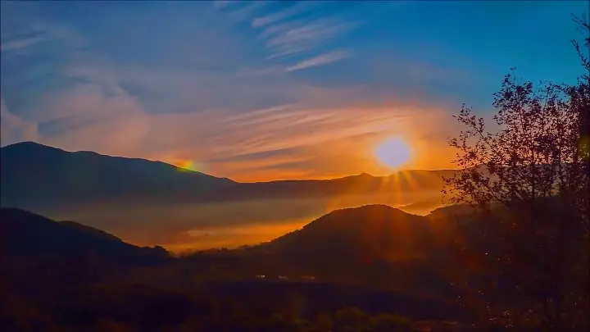
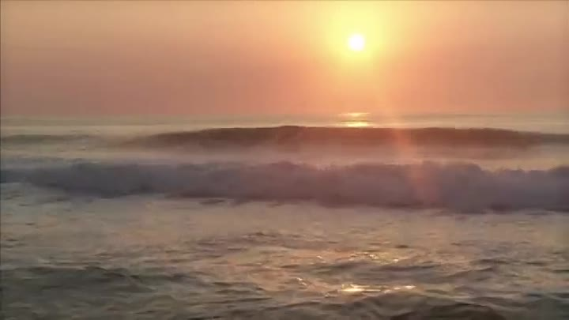

Slide 5
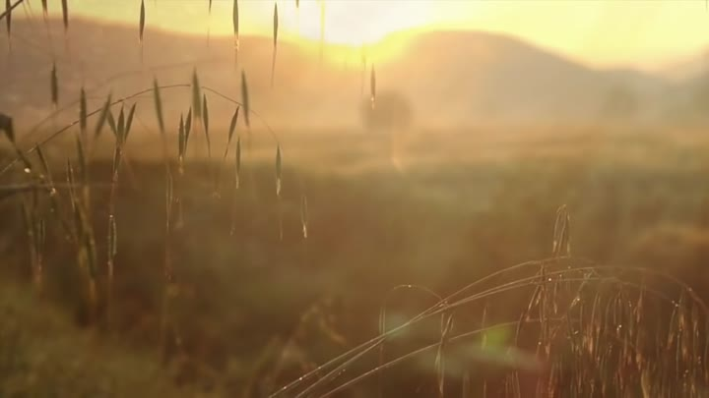
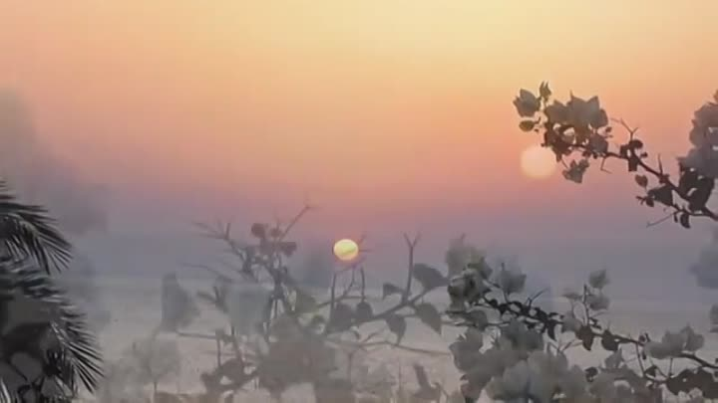
Форма музыкального произведения:
"Пер Гюнт" - сюита норвежского композитора Эдварда Грига по одноименной пьесе Генрика Ибсена. В сюите раскрывается одна из вечных тем поисков человеком счастья. Сюита – [фр. suite] – музыкальное произведение, состоящее из следующих друг за другом самостоятельных частей, объединенных общим художественным замыслом, названием.
Режиссерский замысел:
"Песня Сольвейг", которая является, пожалуй, самой узнаваемой мелодией из всей сюиты. В песне выражена вся та бесконечная грусть, покорность и ожидание, которыми была полна Сольвейг все эти сорок лет. Припев носит скорее танцевальный характер. В целом мы слышим мелодичную песню под мягкий аккомпанемент струнных инструментов, и это как нельзя лучше описывает хрупкую Сольвейг и все те чувства, что она испытывала.

Slide 6
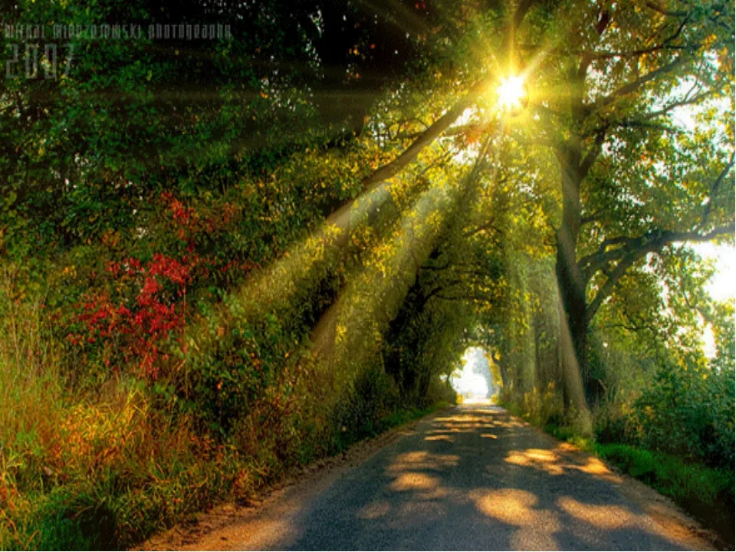
“Музыкальные краски” произведения:
Оригинальная авторская инструментовка такова:
Флейта (в финале также флейта-пикколо)
Кларнет
Стеклянная гармоника (в наше время её партия исполняется обычно на колокольчиках или челесте)
Ксилофон
Два фортепиано
Две скрипки
Альт
Виолончель
Контрабас

Slide 7
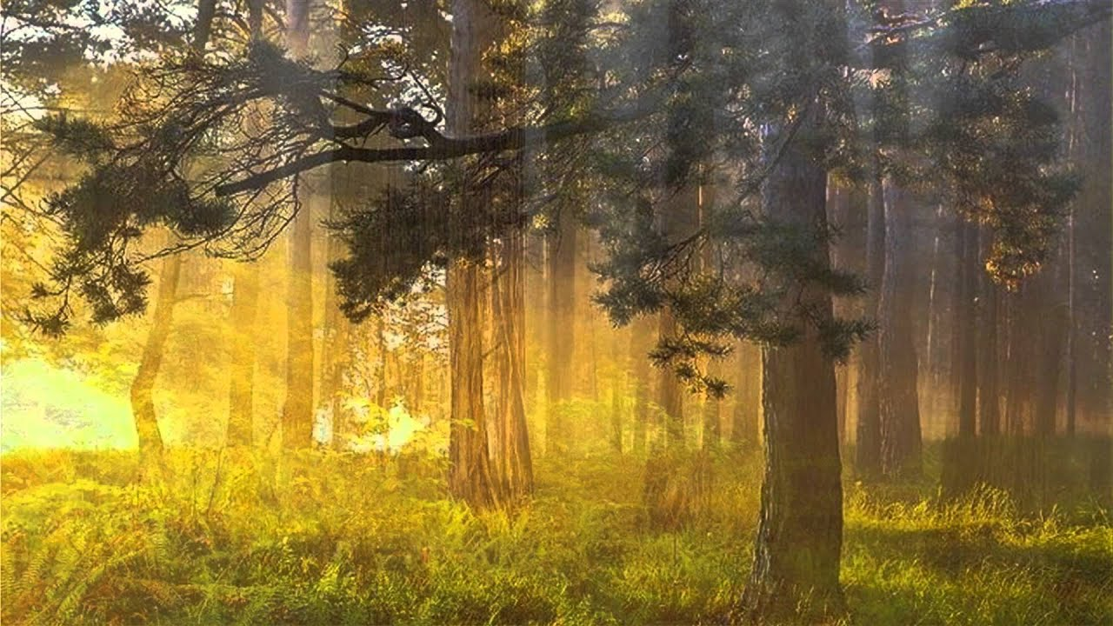
Отношение к прослушанной музыке:
Мне, это музыкальное произведение очень сильно понравилось, спокойная и веселая мелодия покорила сердца многих людей в том числе меня.
Автор этого произведения заслуживает большого уважения, т.к. сотворить что-то подобное не так уж и просто.

Slide 8
Спасибо за внимание!

